Slide 1

自动化、数字化、智能化
---------------医药工业制造模式转变的探索与实践
楚天科技，王宏伟 2019-03-26

Slide 2
目录
CONTENTS
1. 背景
2.自动化广泛应用
3. 数字化在路上
4. 智能化在探索
5.实例分享

Slide 3
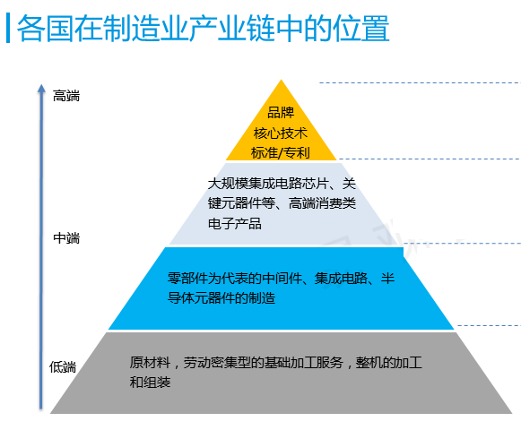
1
中国制造业面临大变局时代
第一步：力争用十年时间，迈入制造强国行列。
到2020年，基本实现工业化，制造业大国地位进一
步巩固，制造业信息化水平大幅提升。产品质量有
较大提高。制造业数字化、网络化、智能化取得明
显进展。2025年，制造业整体素质大幅提升，创新
能力显著增强，全员劳动生产率明显提高，两化融
合迈上新台阶。
美、德等
日、法等
第二步：到2035年，我国制造业整体达到世界制造
强国阵营中等水平。创新能力大幅提升，重点领域
发展取得重大突破，整体竞争力明显增强，优势行
业形成全球创新引领能力，全面实现工业化。
中国、韩等
第三步：新中国成立一百年时，制造业大国地位更
加巩固，综合实力进入世界制造强国前列。制造业
主要领域具有创新引领能力和明显竞争优势，建成
全球领先的技术体系和产业体系。
越、印度等
总体上，我国在世界制造业产业链中处于中低端水平，即是压力也是产业升级的巨大动力

Slide 4
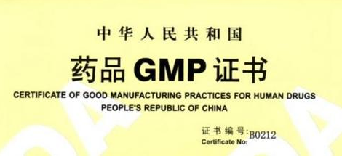
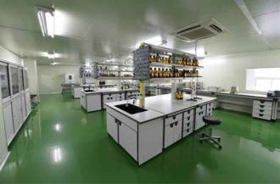
1
合规性VS产业升级
生产设备
生产过程
质量管理
检测系统
计算机系统
医药工业的产业升级首先要满足贯穿医药生产全过程的高合规性要求（质量与风险控制），同时也对监管提出了新的挑战

Slide 5
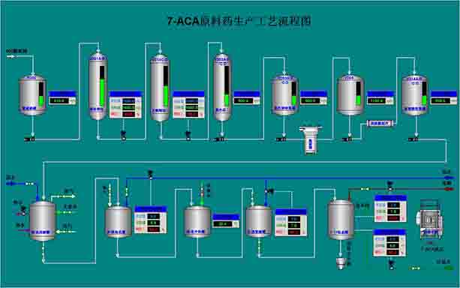
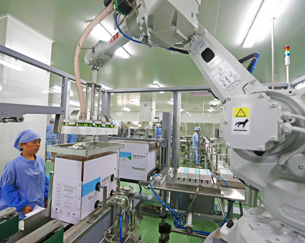
1
流程型&&离散型
生物发酵、中药提取、原料药等
灌装、压片、颗粒分装、后包装等
医药行业兼具流程与离散制造的双重属性，因此智能制造顶层设计充分考虑两种模式的融合与协同。

Slide 6
1
柔性化VS规模化
生产模式变化趋势
创新路径
柔性化：生物药、抗肿瘤药等高附加值药品实现多品种、多规格、小批量柔性化生产
规模化：口服液、保健品等药品追求更高效率、更大规模、多批次连续化共线生产。
绿色化：生产环境与过程无菌化、设备低能耗、对操作人员无毒害
智能装备与机器人：在线检测、智能调控、柔性化操作、互联互通等
自动化产线：构建自动化柔性生产线，单元工艺自动化、产线物流自动化，实现连续化生产
信息化集成：信息化管理、大数据集成、质量管理与追溯等
制药工业要同时面对大规模与多品种柔性化不同生产模式的挑战

Slide 7
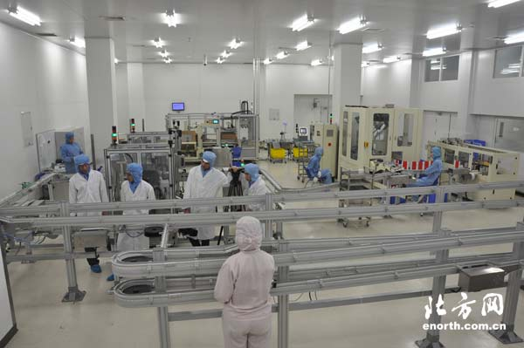
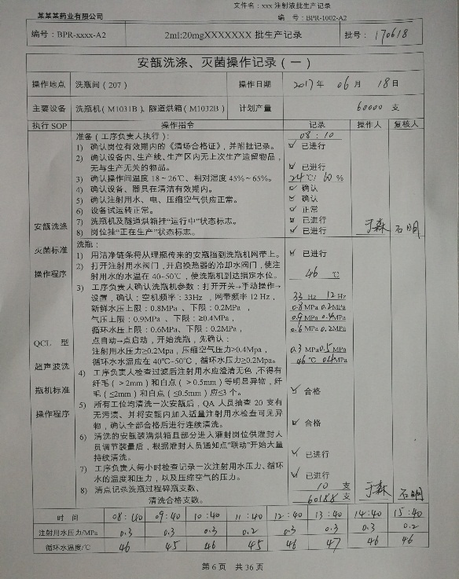
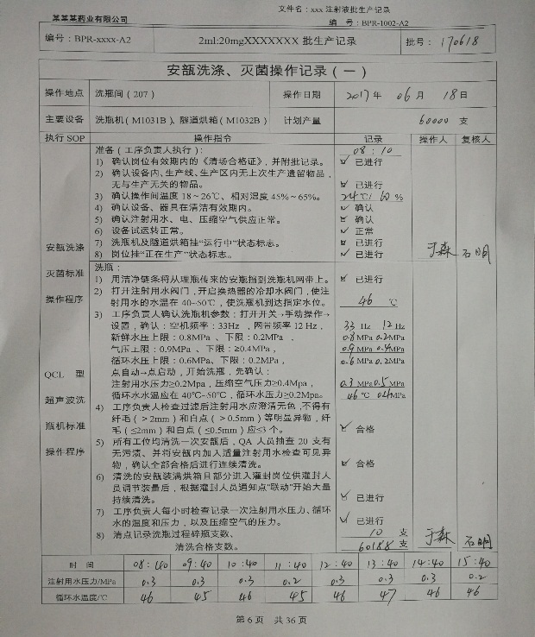
1
薄弱基础VS产业升级
目前行业总体自动化水平较低，信息化应用处于起步阶段。例如制剂生产过程工艺间断续，物料流转以人工为主。设备间不具备互联互通，形成多个信息孤单。薄弱基础，产业升级要面对更复杂的技术与管理挑战。

Slide 8
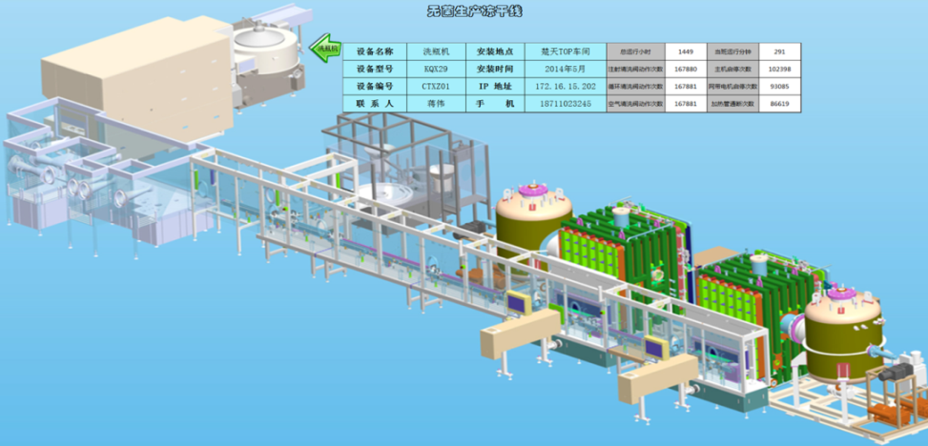
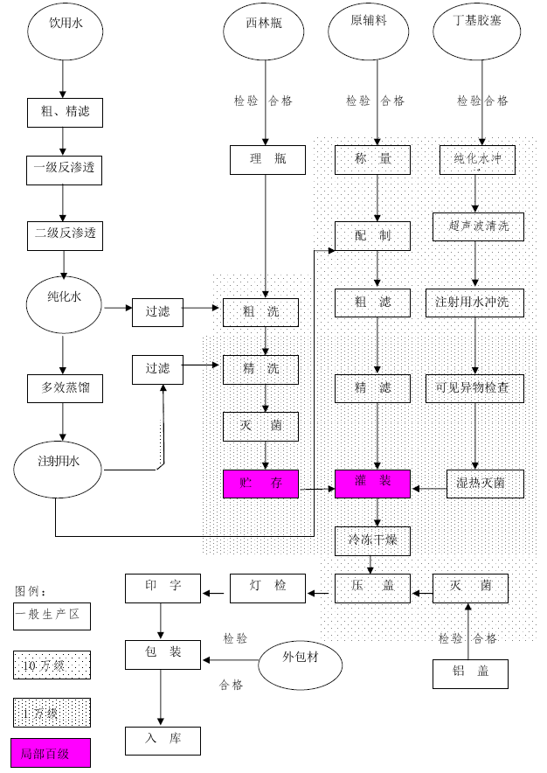




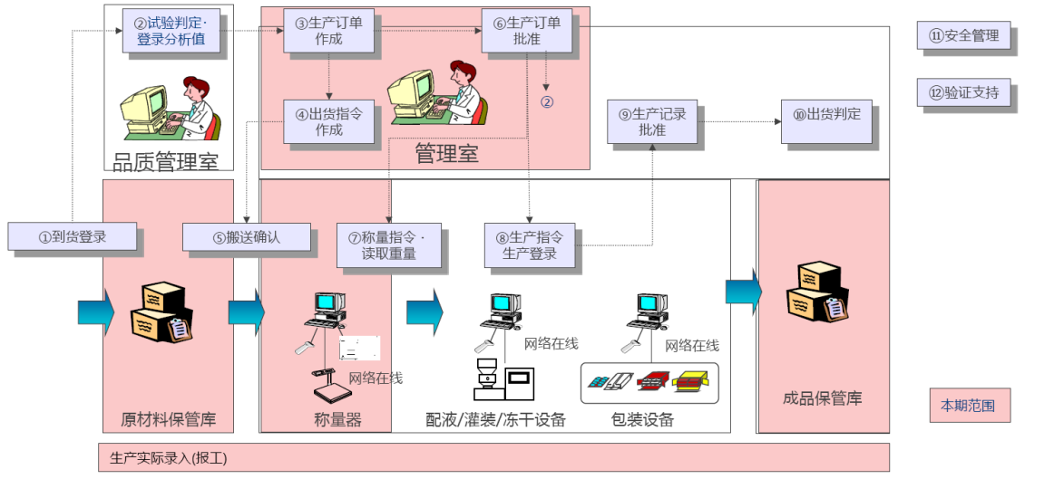
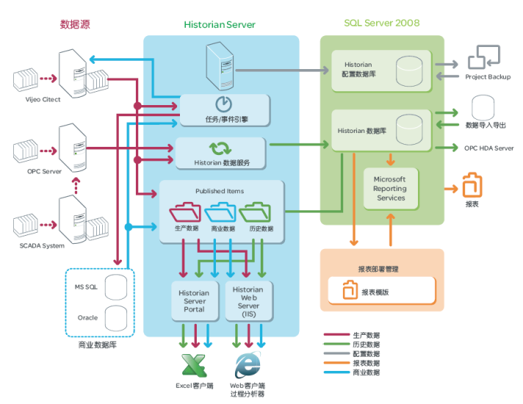
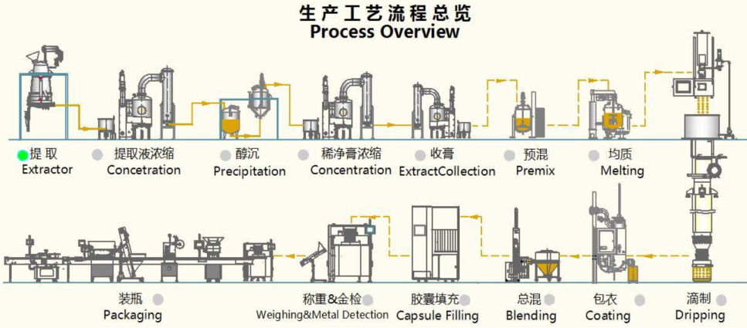
产业升级的路径
1. 设备
2. 工艺
核心
制药工艺
基础
工具
自动化
信息化
3. 数据流

Slide 9
目录
CONTENTS
1. 背景
2.自动化广泛应用
3. 数字化在路上
4. 智能化在探索
5.实例分享

Slide 10
前端工艺自动化
基于DCS的全自动化过程代替局部自动化
实时/历史数据站，
应用站（扩展应用组件，批处理报警管理，通讯软件OPC）,工程师站（DCS软件主要组件）
中控室、现场、远程操作站（画面监控，操作
控制器（算法，逻辑，通讯）
变送器，阀门，测量仪，I/O卡件

Slide 11
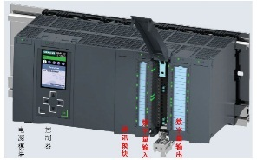
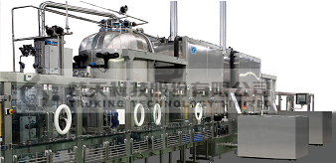
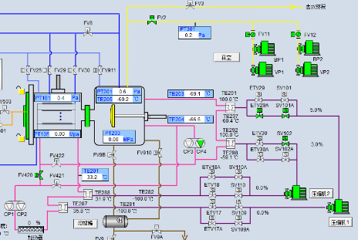
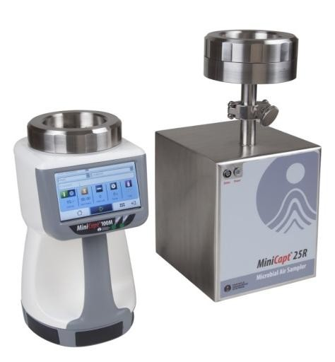
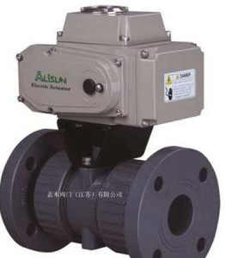
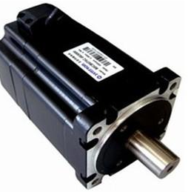
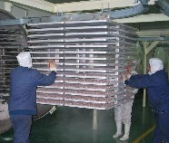
后端工艺自动化
注射剂、口服液体制剂、片剂、颗粒剂….单机自动化为主
PLC控制
机械功能多元化
结构设计模块化
检测在线化
控制智能化
操作软件化
运动高精度化
执行机构自动化
SCADA系统
（HMI）
传感与检测
运动控制
机械结构
多个工艺设备集成应用
构建自动化生产线
执行机构

Slide 12
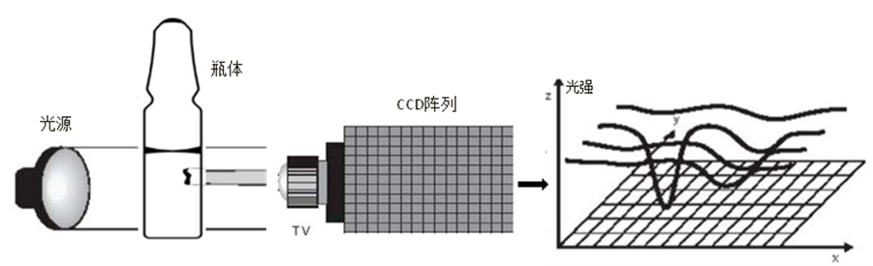
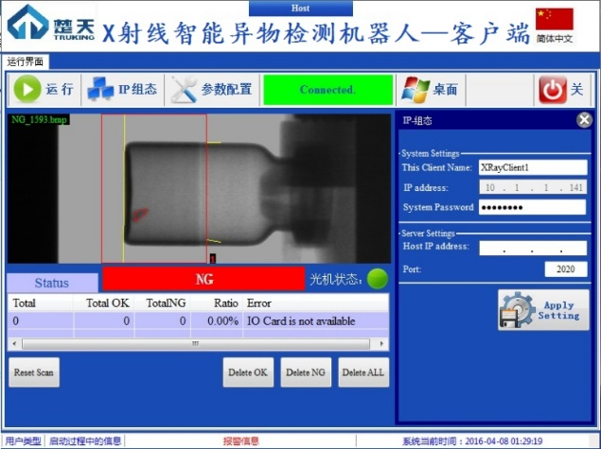
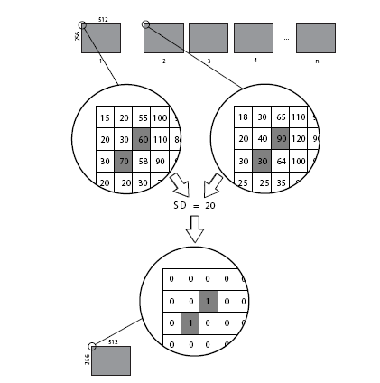
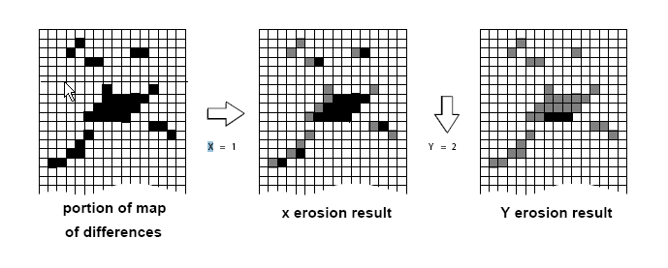
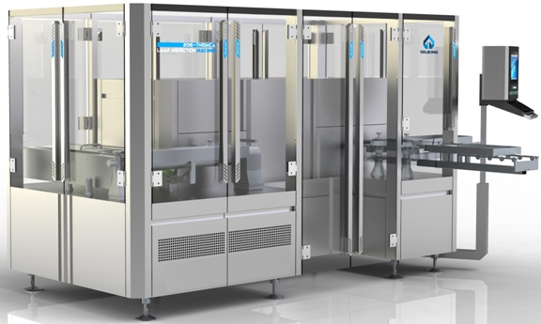
检测工艺自动化
X射线成像获取
差异灵敏度叠加
数学形态学运算
动作：在线自动检测
技术描述：X射线实时成像、数学建模、软件分析
特征：集合了传感、机构、控制、数据分析、软件操作复杂自动化系统

Slide 13
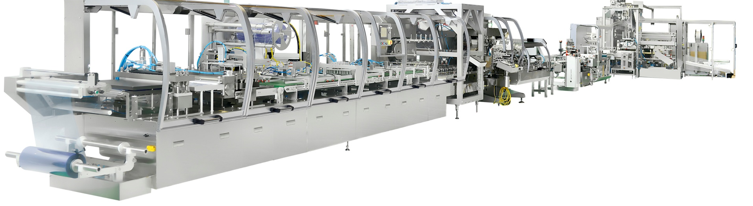
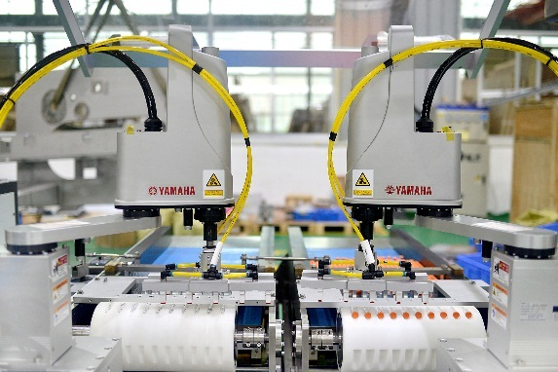
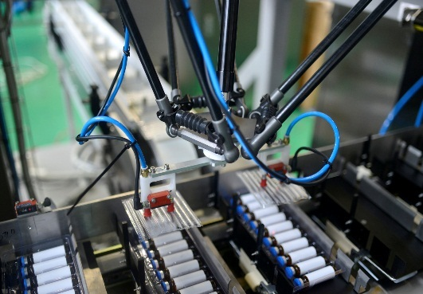
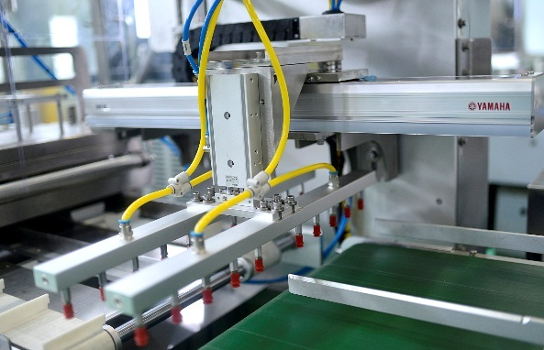
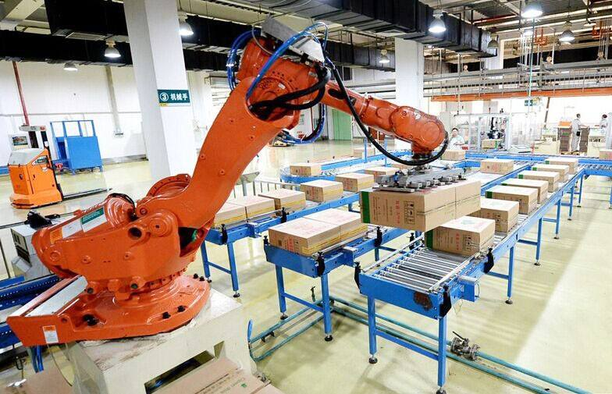
包装工艺自动化
泡罩、装盒、贴标、喷码、装箱、码垛，全包装过程自动化产线集成应用正逐渐成为业内主流趋势

Slide 14
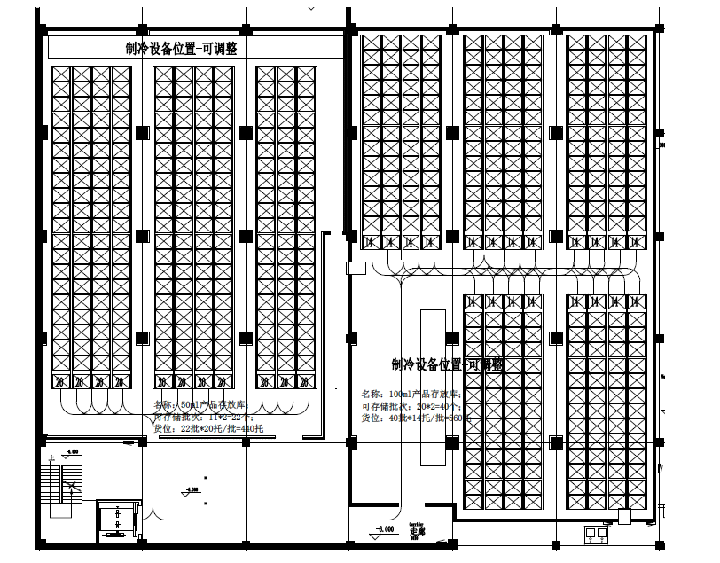
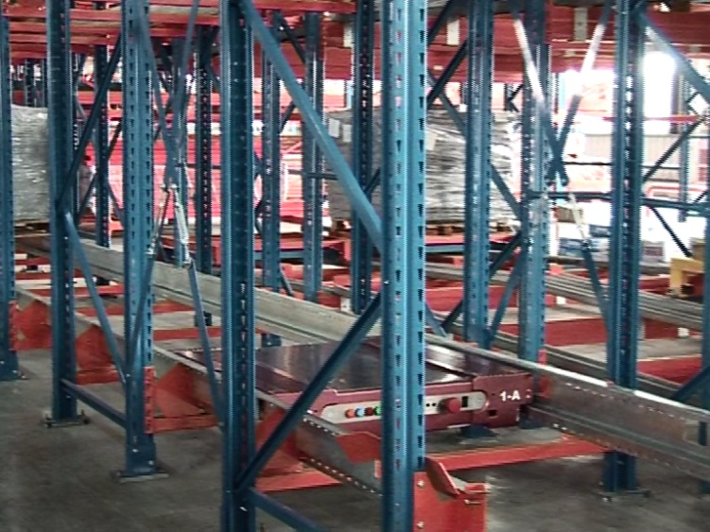
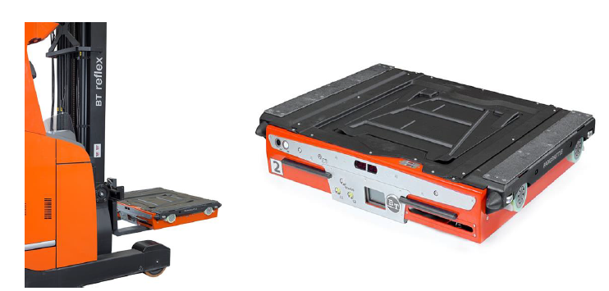

仓储物流自动化
周转车自动仓储系统
立体仓库
转运工具
电子标签

Slide 15
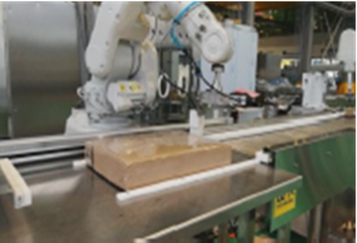
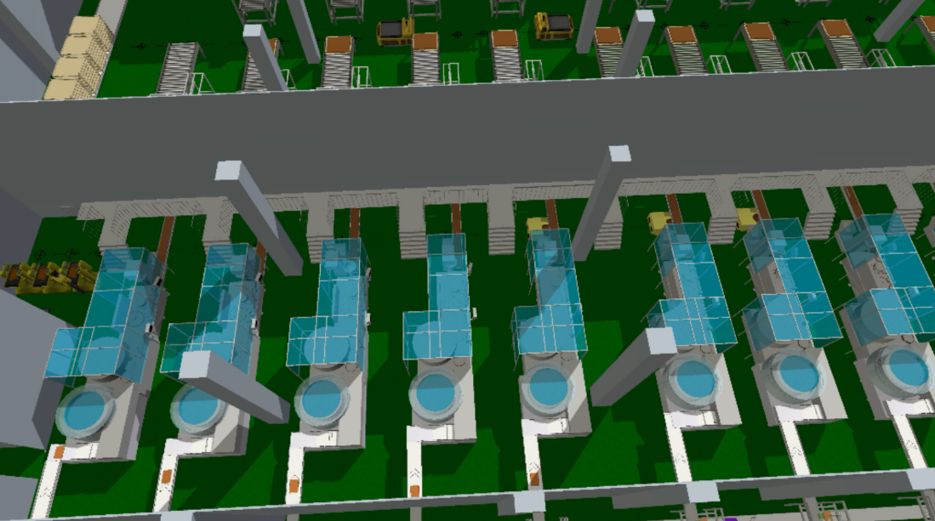
辅助工艺自动化（包材自动输运）
自动拆包
自动输送
仓库
自动输运
机器人拆包
自动转运
自动上瓶

Slide 16
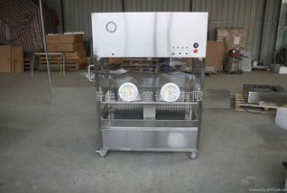
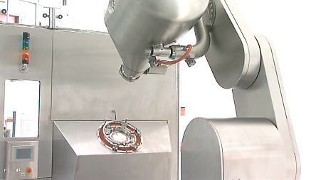
辅助工艺自动化（无菌自动转运）
胶塞清洗
无菌转运
自动对接

Slide 17
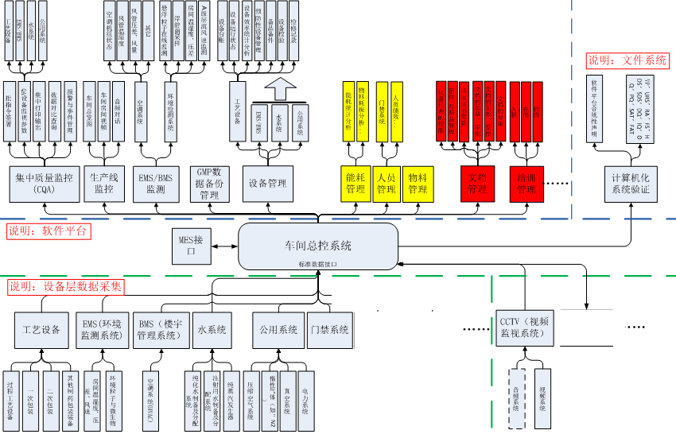
企业自动化平台构建
BAS系统
EMS系统
集中监控系统
生产过程可视化

Slide 18
自动化生产带来的红利
核心：人工参与及干涉更少，更好的无菌化保证
效率
（一个批次由3-4天缩短到12小时）
依据市场化规 成本
（由30人减少到4-5人）
自动化
以包装过程为例：
质量
（工艺重复性更高、检测更准确，更好保证产品质量）
  安全
  （毒性、麻醉等药品自动化生产更好保证人员安全）

Slide 19


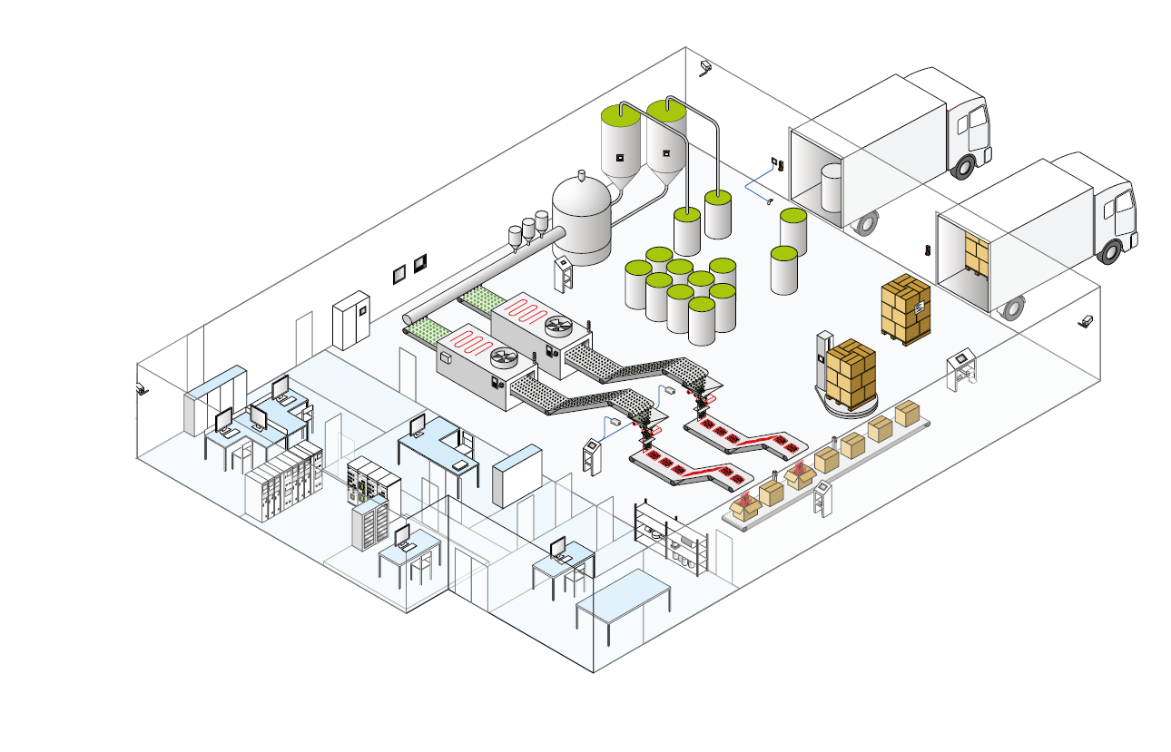






1
企业新的诉求
生产企业面临新的问题
设备状态无法监控
批次质量难以保证
工单下发程序复杂
月度排产如何规划
工作绩效难以评定
故障停机影响生产
报表数据错误繁多
历史数据怎么存档
。。。。。
打通信息流与物料流，产品、物料全过程可追溯，进一步提高运行水平成为企业更高的追求
物料平衡，温度,PH?
入库or发货
现场怎么产状态如何
报表数据分析
质量
调度
财务
物料怎么追踪和跟踪
计划
IT
行政
生产
维护
后勤
等待质量检测
设备故障停机？

Slide 20
目录
CONTENTS
1. 背景
2.自动化广泛应用
3. 数字化在路上
4. 智能化在探索
5.实例分享

Slide 21
1
数字化基础-工业互联
Notes:
问题与方案

Slide 22
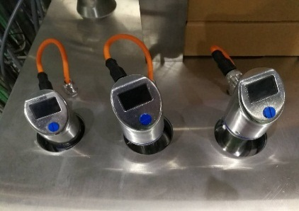
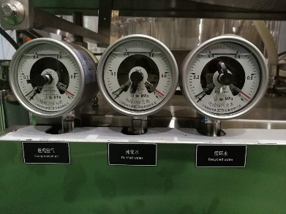
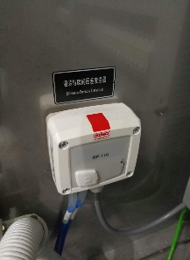
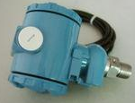

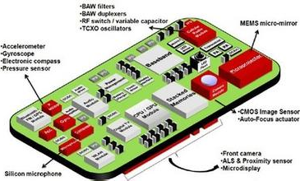
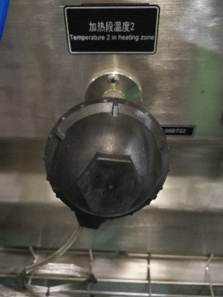
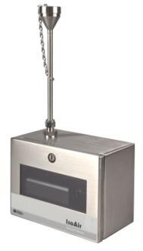
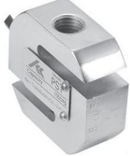
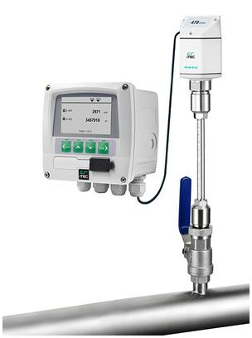
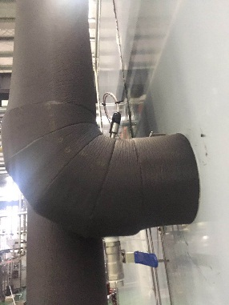
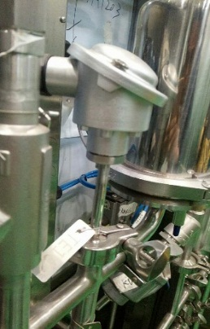
1
数字化基础-泛在感知
洁净度，温度，湿度，粉尘浓度等
生产状况
在线粒子、浮游菌、压力、温度、液位流量等检测，一条产线大约应用200-300个传感器，并逐渐增多
Notes:
问题与方案

Slide 23






1
设计数字化
01
车间布局仿真
02
产线仿真
智能检测机器人
03
物流仿真
04
工艺仿真
项目在建设规划上，通过仿真设计，对车间布局、产线设计、工艺、物流、包装等环节进行模拟仿真，实现车间最优设计。
Notes:
问题与方案

Slide 24
1
信息化管理系统集成应用
ERP
销售管理
生产管理
采购管理
库存管理
质量管理
设备管理
财务管理
人事管理
横向集成
纵向集成
QMS
质量管理系统
制造执行系统（MES）
生产管理
称量管理
设备管理
物料管理
批次记录
APS
变更规程
文档管理规程
LIMS
实验室信息管理系统
WMS
仓储管理系统
偏差处理规程
留样管理
检验管理
入库管理
库存管理
稳定性控制
出库管理
存货管理
纠错与预防措施规程
能源管理
实验室结果异常分析
SCADA/DCS
数据采集及监视系统
设备远程监控中心
人员管理
故障远程诊断
部件生命周期管理
计算机化系统管理规程
数据采集
数据监视
自动化平台
工艺系统
辅助系统
公共系统
能源系统
仓储物流·系统

Slide 25
1
集成应用接口
ERP
物流调度
LIMS
生产计划
指令执行结果
批次信息
原料、包材派送指令
检验数据
物料平衡、绩效
派送指令
DCS/SCADA
生产指令
MES
实际工艺参数、产出计数、设备状态
控制设备、工艺配方
指令执行结果
设备参数、工艺参数、环境参数
设备、EMS
库存台账、出入库结果
WMS
物料需求、产出实绩

Slide 26


LIMS
原辅料/包材检验
成品/半成品检验
水系统的检验和监控
洁净区的检验和监控
成品稳定性检验
  追踪完成情况，自动提醒；
  提供多种稳定性趋势分析；
  自动产生取样任务；
  追踪样本使用情况，自动生成台帐
留样管理
  自动产生检验任务；
  追踪执行情况
试剂/标准品/对照品管理
  支持多种库存策略
  全生命周期追踪
ERP接口
  物料清单（BOM）；
  生产计划 – 稳定性试验取样
中国驰名商标
Notes:
项目的范围与深度

Slide 27

WMS
货位状态
库存信息
出入库记录
订单的查询、拆解、执行
动态库位显示

Slide 28



MES-物料管控
物料流是生产管理的重要环节，MES系统可构建全生命周期物料管理系统，物料管理数字化是实现电子批记录的基础

Slide 29

MES-称重
称重管理
中国驰名商标

Slide 30

MES-自动排产
生产指令与排产（APS）

Slide 31

MES-电子批次记录
电子批记录的实现
中国驰名商标

Slide 32

MES-能源管理
能耗成本及重点能耗分析

Slide 33



MES-设备管理
设备维修计划与维护动作的管理
设备停机分析与故障诊断模型
支持维修的文档集成
基于设备的KPI计算与管理
OEE：整体装备的效率分析

Slide 34
数字化生产的价值-数据完整性
ERP领域
全程质量保障
订单管理
SCADA/DCS领域
数据采集
异常报警
需求管理
MES领域
SOP执行（称量、配制、灌封等）
生产计划
工单指令
领料计划
记录确认
出货确认
LIMS领域
物料需求
到货验收
中间品检验
成品检验
WMS领域
采购管理
到货预定
入库
拣货
库位库存平衡
财务管理
生产全过程数据完整性

Slide 35

数字化生产的价值-完整的电子批记录
批次管理
物料管理
称重管理
LIMS数据集成
过程数据集成
EBR实现

Slide 36
数字化生产的价值-基于工艺的风险控制
例：洗瓶过程的风险控制
生产前准备
洗瓶
清场
退出
人员进场
设备、环境确认
公共系统（水，汽）
物料确认，处理
水抽样检测
设备状态监控、处理
干湿瓶、水抽检
根据相关工序进度，调整洗瓶数量
填写记录，关闭设备
清物料
清设备
清房间
清器具
清文件
人员退出
相关作业
标准SOP
主要风险分析
操作人员是否具有操作资质？操作人员行为是否正确，恰当？
物料的人工确认是否准确，可靠？
设备运行潜在风险，人工能否及时发现与判断？
生产过程中，关联生产环节状态信息获取是否及时，准确？对生产调整是否及时合理？
环境及公共系统的风险能否及时发现？
手动的数据与操作记录，是否能保证完整性与准确性？
数字化如何
降低风险
基于合规性的人员管理（培训，属性），保证合适的人做合适的事情
基于批记录的物料及物料流管理功能，保证物料使用的正确，物料量的准确
环境，设备，公共系统等参数的实时采集，及时发现潜在风险（比人工更精确）
生产过程中，对于人员，设备，环境的实时监控，减低人员误操作，环境设备失控等风险
生产全流程过程，相关数据，信息实时采集，记录，保证批次记录的数据完整性，也为生产调整提供准确的依据

Slide 37

数字化生产的价值-工艺持续优化（CAPA）
批次数据分析
影响质量因素的发现
数据挖掘
数据库
数据交换
SCADA系统
LIMS系统
人员/装备/环境/能源/物料/操作/产品
仓储
称量
配液
灌装
冻干
轧盖
灯检
后包
仓储
水汽处理
包材清洗
灭菌

Slide 38

数字化生产的价值-精益生产
多样的成本分析模型
可以根据批次，班次，工艺段，时间等各种模型进行精确分析
多种成本因素的分析
对人员，物料，水汽消耗，能耗，废品等多种因素全面分析
相对与传统的管理模式，分析更加精确，全面
发现影响成本因素，并持续改进，
KPI考核更加准确

Slide 39
















实施路径
根据企业自身实际情况，总体规划，分布实施，急用先行
信息化生产大数据平台建设过程
可行性分析
流程、sop、网络、数据工艺等调研
信息化系统功能定义
总体方案设计
方案细化
系统
实施与调试
工程建设与部署
试运行
验收、维护、改进
信息化系统顶层设计体系、网络与数据需求
整理企业运营流程、生产SOP并固化
制定信息化系统总体方案设计及集成方案
制定详细设计方案与实施计划
系统开发实施
现场工程与部署
系统试运行、改进
验证、维护、持续改进

Slide 40

计算机化系统验证
分类 | 描述 | 典型系统 | 验证方法
1 基础设施软件 | 分层式软件 用于管理操作环境软件 | 操作系统 数据库引擎 编程语言 网络监控工具 | 确认名称及版本号 正确安装
3不可配置软件 | 可以输入并储存运行参数，但是不能根据业务流程进行配置 | 给予固件的应用程序 COTS软件 实验室分析工作站（GC、HPLC、UV等） 智能仪表（记录仪） | 简化的生命周期方法： 用户需求 基于风险的供应商评估 记录版本、确认正确安装 根据风险评估确定的验证项目 维护和操作规程
4可配置软件 | 通常非常复杂，用户可进行配置以满足具体业务流程特殊需求，这种软件的源代码不能更改 | SCADA DCS（分布式控制系统） PLC（各种药机设备） EMS WMS（GMP部分） MES（QMS） ERP（GMP部分） | 生命周期方法： 基于风险的供应商评估 供应商的质量管理系统 记录版本号，正确安装 在测试环境中根据风险进行测试 在工艺流程中根据风险进行测试 具有维持合规性的操作程序
5定制应用软件 | 定制设计和编制源代码以适于业务流程的软件 | 内部和外部开发的IT应用程序、工艺控制应用程序、定制固件等 | 与可配置软件相同，再加上： 更严格的供应商评估 完整的生命周期 设计和源代码审核
电子签名
用户权限控制
审计追踪
时钟同步
数据归档、备份

Slide 41
目录
CONTENTS
1. 背景
2.自动化广泛应用
3. 数字化在路上
4. 智能化在探索
5. 实例分享

Slide 42
智能制造定义
自感知
自学习
自决策
自执行
1
智能化医药工厂：面向药品生产从原料到仓储到销售全流程环节，以高端智能装备与机器人为基础，利用信息化，大数据，云处理等先进技术，与药品生产工艺要求高度集成,实现智能化生产的新型工厂。满足生产运营的柔性，高效，高质量，安全（GMP），节能环保等要求。并通过互联网与供应商，客户等外部资源实现网络协同制造。
2
属性
3
4
自适应
5

Slide 43
PAT技术应用
原辅料
信
息
监
控
与质量评价
平
台
实时数据
混合均匀性、粒度分布、水份含量片重差异、片剂缺陷
优化控制
混合
在线检测
实时数据
制粒
优化控制
原料
在线检测
实时数据
Mill
干燥
优化控制
在线检测
实时数据
整粒
包衣
压片
线边检测
实时数据
混合搅拌
干燥
外包
优化控制
Granulator
压片机
在线检测
实时数据
成品
实时数据

Slide 44





大数据技术应用
原料包材信息
全流程可追溯
信息软件平台
供应商
供应商
进货时间
进货时间
进货人员
进货人员
原材料成分
原材料成分
批次信息
QA/QC
集中管理
操作人员
操作人员
产品全流程
产品全生命
产
品
I
加工设备
D
加工设备
可追溯大数据平台
加工工序
周期管控系统
客户反馈
加工工序
工艺参数
工艺参数
异常产品
物流运输
物流运输
仓库管理
经销商
仓库管理
经销商
全流程可追溯
信息硬件平台
销售信息
实现基于批次的产品全生命周期信息的完整、高效、准确追溯

Slide 45






人工智能-机器视觉
视觉检测
安瓿水针
视觉反射成像
视觉面阵成像装置
冻干分针
基于视觉识别的多视角图像合成技术的微细异物快速精密检测方法，实现全自动化灯检检漏一体化

Slide 46

柔性化生产（小批量多批次生产适应能力）
根据客户需求/工艺要求，自动调整生产运行模式，从原料到生产过程自动整定
智能药厂
服务互联网
工艺A
工艺B
………
企业智能管理
智能产品A
智能产品B
智能产品C
…………...
智能生产管理
物料A
物料B
………
智能生产设备

Slide 47

人工智能-神经元网络智能输运
各生产工位串联以及多线并联易出现工位速度不一致、工位故障等问题，会影响连续化生产和生产效率。在生产设备组网结构及协议的基础上，整合各生产设备的产线状况监测功能，组建全流程神经元网络，实现设备之间的互通、互懂，进而根据设备状态、工位速度、生产规格等实时生产状况，形成柔性输送策略，对产品输送线路和速度进行自主调整，确保整线生产平稳和连续化生产。

Slide 48







远程维护（服务型制造）
生产设备
设备远程服务中心
(设备数据中心/
管理系统）
产品

Slide 49

网络协同制造
定制化需求
智能物流
原料信息
原料生产工厂
制剂生产工厂

Slide 50




智能制造生态构建
远程监控
企业云
企业间集成
包含原辅料供应商、设备软件集成商、物流、客户于一体的智能制造生态的构建

Slide 51
目录
CONTENTS
1. 背景
2.自动化广泛应用
3. 数字化在路上
4. 智能化在探索
5. 实例分享

Slide 52









冻干制剂自动化车间系统方案
SCADA服务器
MES数据库接口
Level 2
打印机
_{Web客户端}
₍₄₎
₍₅₎
₍₆₎
功能需求：联动线设备内PLC内客户需求数据采集；尘埃粒子和风速等环境数据采集；提供定制化报表、灾难恢复、控制、时间同步等功能；人员管理、电子签名、审计追踪、数据备份等功能；数据库功能；更改参数可远端写入；配置打印机，打印所需的记录；批数据自动备份；可连续显示曲线；可多批显示数据与曲线。
Ethernet
Panel PC
Panel PC
Panel PC
Panel PC
Panel PC
Level 0,1
现场 HMI
控制和现场层
PLC/Simotion
PLC/Simotion
PLC/Simotion
PLC/Simotion
PLC/Simotion
WMS立体仓库
EMS监控系统
水系统
胶塞清洗
联动线
冻干与自动基础料
CROBS
物料准备阶段
联动线生产阶段
冻干及包装阶段
立体仓储

Slide 53

安瓿水针数字化车间系统方案
生产
智能
调度
立体仓库

Slide 54

口服液数字化车间系统方案

Slide 55



依据工艺流程的数字化车间方案
管理层：MES（生产执行系统）
监控层：SCADA
设备层

Slide 56




THANKS
请扫描下方二维码关注楚天官微
感谢您的参与
Thank you for your participation

